Slide 1
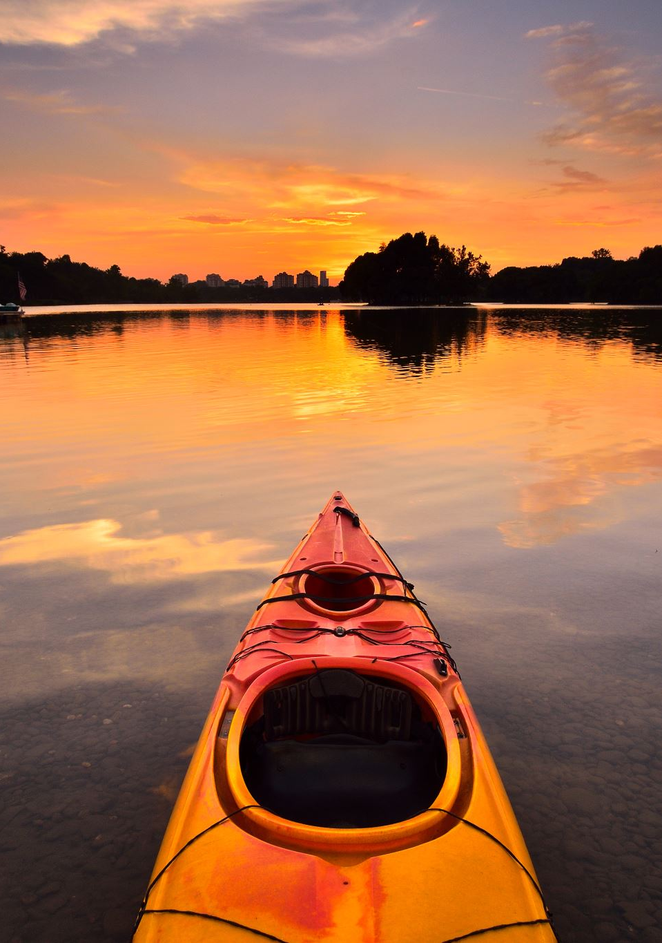
Travelling
Lesson 1 where to travel?

Slide 2

Basic info about few travel destinations
welcome
huān yíng欢迎
heard
tīng shuō听说
think/want
Xiǎng想
Last year
qù nián去年
although
suī rán虽然
but
dàn shì但是
Talk about
tán tan谈谈
just
Gāng刚
Very busy
hěn máng很忙
to go
qù去
nervous
jǐn zhāng紧张
Xi’an
Xī ān西安
Beijing
Běi jīng北京

Slide 3
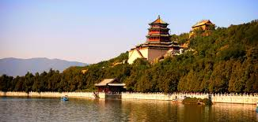
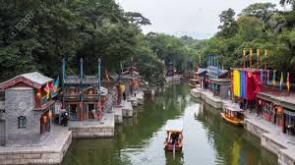
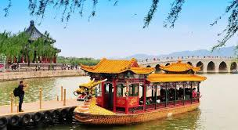
Basic info about few travel destinations
welcome
huān yíng欢迎
heard
tīng shuō听说
think/want
Xiǎng想
Last year
qù nián去年
although
suī rán虽然
but
dàn shì但是
Talk about
tán tan谈谈
just
Gāng刚
Very busy
hěn máng很忙
nervous
jǐn zhāng紧张
to go
qù去
passionate
rè qíng热情
Xi’an
Xī ān西安
Beijing
Běi jīng北京
Summer palace
Yí hé yuán颐和园

Slide 4
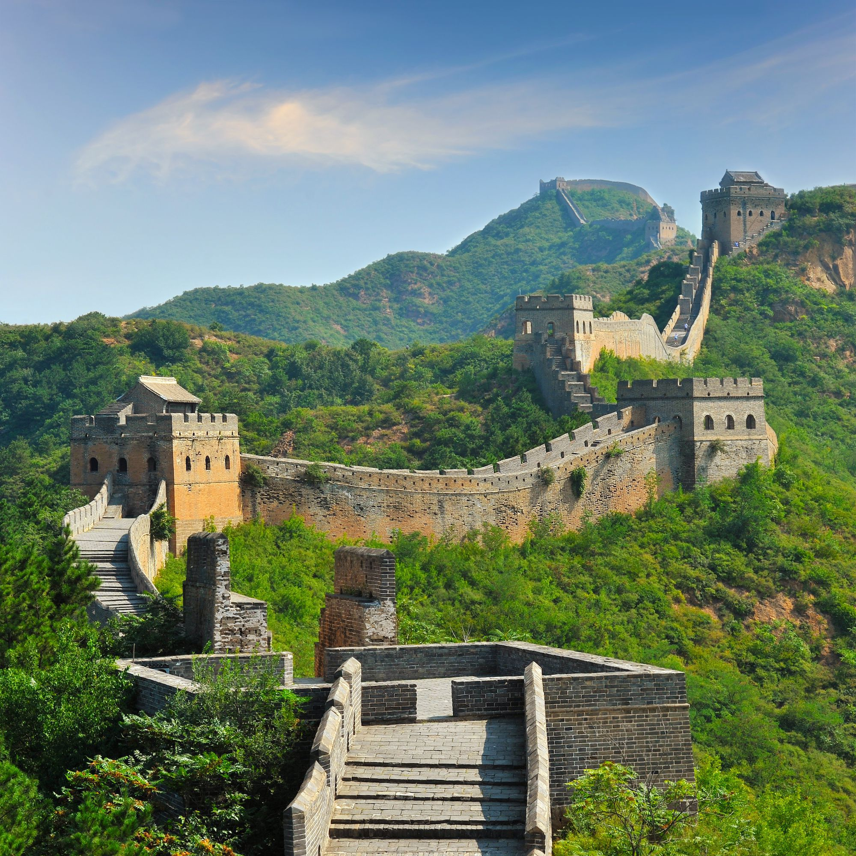
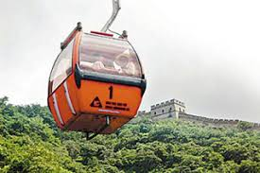
Basic info about few travel destinations
welcome
huān yíng欢迎
heard
tīng shuō听说
think/want
Xiǎng想
Last year
qù nián去年
although
suī rán虽然
but
dàn shì但是
Talk about
tán tan谈谈
just
Gāng刚
Very busy
hěn máng很忙
to go
qù去
nervous
jǐn zhāng紧张
to visit
cān guān参观
passionate
rè qíng热情
Scenic spot
jǐng diǎn景点
Xi’an
Xī ān西安
Beijing
Běi jīng北京
Summer palace
Yí hé yuán颐和园
Great wall
Cháng chéng长城
Mutianyu Pass
spectacular
zhuàng guān壮观

Slide 5
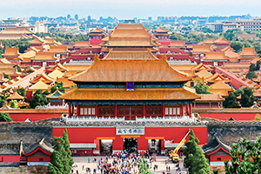
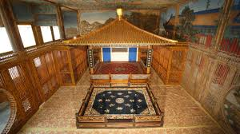
Basic info about few travel destinations
welcome
huān yíng欢迎
heard
tīng shuō听说
think/want
Xiǎng想
Last year
qù nián去年
although
suī rán虽然
but
dàn shì但是
Talk about
tán tan谈谈
just
Gāng刚
to go
qù去
Very busy
hěn máng很忙
to visit
cān guān参观
nervous
jǐn zhāng紧张
Scenic spot
jǐng diǎn景点
passionate
rè qíng热情
friendly
yǒu hǎo友好
Xi’an
Xī ān西安
Beijing
Běi jīng北京
Summer palace
Yí hé yuán颐和园
Great wall
Cháng chéng长城
Forbidden city
Gù gōng故宫
spectacular
zhuàng guān壮观

Slide 6
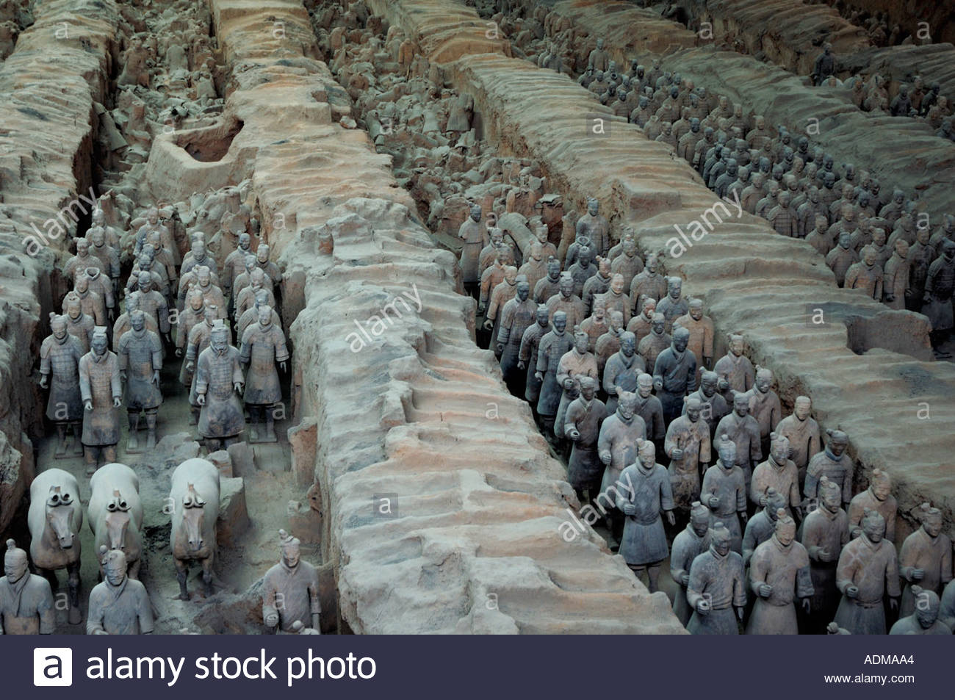
Basic info about few travel destinations
welcome
huān yíng欢迎
heard
tīng shuō听说
think/want
Xiǎng想
Last year
qù nián去年
although
suī rán虽然
but
dàn shì但是
Talk about
tán tan谈谈
just
Gāng刚
Very busy
hěn máng很忙
to go
qù去
nervous
jǐn zhāng紧张
to visit
cān guān参观
passionate
rè qíng热情
Scenic spot
jǐng diǎn景点
friendly
yǒu hǎo友好
Xi’an
Xī ān西安
Beijing
Běi jīng北京
Summer palace
Yí hé yuán颐和园
Great wall
Cháng chéng长城
Forbidden city
Gù gōng故宫
Terracotta worriers
Bīng mǎ yǒng兵马俑
spectacular
zhuàng guān壮观

Slide 7
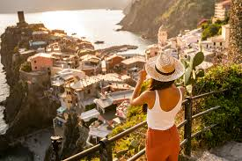
Basic info about few travel destinations
welcome
huān yíng欢迎
heard
tīng shuō听说
think/want
Xiǎng想
Last year
qù nián去年
although
suī rán虽然
but
dàn shì但是
Talk about
tán tan谈谈
just
Gāng刚
now
xiàn zài现在
to go
qù去
Very busy
hěn máng很忙
domestic
guó nèi国内
to travel
lǚ yóu旅游
nervous
jǐn zhāng紧张
passionate
rè qíng热情
foreign
guó wài国外
sightseeing
yóu lǎn游览
friendly
yǒu hǎo友好
Around the world
shì jiè gè dì世界各地
tourist
yóu kè游客
Happy
gāo xìng高兴
Xi’an
Xī ān西安
Beijing
Běi jīng北京
Summer palace
Yí hé yuán颐和园
Great wall
Cháng chéng长城
Forbidden city
Gù gōng故宫
Terracotta worriers
Bīng mǎ yǒng兵马俑
spectacular
zhuàng guān壮观

Slide 8

Basic info about few travel destinations
welcome
huān yíng欢迎
heard
tīng shuō听说
think/want
Xiǎng想
Last year
qù nián去年
although
suī rán虽然
but
dàn shì但是
Talk about
tán tan谈谈
just
Gāng刚
now
xiàn zài现在
to go
qù去
Very busy
hěn máng很忙
domestic
guó nèi国内
to travel
lǚ yóu旅游
nervous
jǐn zhāng紧张
passionate
rè qíng热情
sightseeing
yóu lǎn游览
friendly
yǒu hǎo友好
tourist
yóu kè游客
Happy
gāo xìng高兴
Xi’an
Xī ān西安
Beijing
Běi jīng北京
Summer palace
Yí hé yuán颐和园
Great wall
Cháng chéng长城
Forbidden city
Gù gōng故宫
Terracotta worriers
Bīng mǎ yǒng兵马俑
spectacular
zhuàng guān壮观

Slide 9

Basic info about few travel destinations
welcome
huān yíng欢迎
heard
tīng shuō听说
think/want
Xiǎng想
Last year
qù nián去年
although
suī rán虽然
but
dàn shì但是
Talk about
tán tan谈谈
just
Gāng刚
now
xiàn zài现在
to go
qù去
Very busy
hěn máng很忙
Inside country
guó nèi国内
to travel
lǚ yóu旅游
to visit
cān guān参观
nervous
jǐn zhāng紧张
passionate
rè qíng热情
Outside country
guó wài国外
sightseeing
yóu lǎn游览
friendly
yǒu hǎo友好
tourist
yóu kè游客
Happy
gāo xìng高兴
Xi’an
Xī ān西安
Beijing
Běi jīng北京
Summer palace
Yí hé yuán颐和园
Great wall
Cháng chéng长城
Forbidden city
Gù gōng故宫
Terracotta worriers
Bīng mǎ yǒng兵马俑
spectacular
zhuàng guān壮观

Slide 10

Basic info about few travel destinations
welcome
huān yíng欢迎
heard
tīng shuō听说
think/want
Xiǎng想
Last year
qù nián去年
although
suī rán虽然
but
dàn shì但是
Talk about
tán tan谈谈
just
Gāng刚
now
xiàn zài现在
to go
qù去
to visit
cān guān参观
Very busy
hěn máng很忙
Inside country
guó nèi国内
to travel
lǚ yóu旅游
nervous
jǐn zhāng紧张
passionate
rè qíng热情
Outside country
guó wài国外
sightseeing
yóu lǎn游览
friendly
yǒu hǎo友好
Scenic spot
jǐng diǎn景点
Around the world
shì jiè gè dì世界各地
tourist
yóu kè游客
Happy
gāo xìng高兴
Xi’an
Xī ān西安
Beijing
Běi jīng北京
Summer palace
Yí hé yuán颐和园
Great wall
Cháng chéng长城
Forbidden city
Gù gōng故宫
Terracotta worriers
Bīng mǎ yǒng兵马俑
spectacular
zhuàng guān壮观

Slide 11
Using all vocab to make a blog
As many new words as you can.
You can put extra if you have to.
Reading in front of your teachers to check pronunciation.
Answer all verbal questions from your teacher.

Slide 12


Travelling Information
Listen and answer following questions in Chinese.
xiǎomíng, wáng tiān wèishénme lái xuéxiào?
小明 ， 王 天 为什么 来 学校 ？
zhāng měi zuò shénme gōngzuò? tā qù le nǎxiē guójiā? qù le jǐcì?
张 美 做 什么 工作 ？ 她 去 了 哪些 国家 ？ 去 了 几次 ？
zhāng měi wèishénme xǐhuan lǚyóu?
张 美 为什么 喜欢 旅游 ？
xiànzài kěyǐ qùguówài lǚyóu ma?
现在 可以 去国外 旅游 吗 ？
běijīng yǒu jǐge jǐngdiǎn?
北京 有 几个 景点 ？
yíhéyuán kěyǐ zuò shénme?
颐和园 可以 做 什么 ？
gùgōng yǒu duōshǎo gè fángjiān?
故宫 有 多少 个 房间 ？
wèishénme chángchéng de juyongguan zuìhǎo? chángchéng yǒu hěnduō guān ma?
为什么 长城 的 juyongguan 最好 ？ 长城 有 很多 关 吗 ？
xīān yǒu shénme jǐngdiǎn?
西安 有 什么 景点 ？

Slide 13
Travelling Information Transcript
xiǎomíng, wáng tiān, huānyíng lái wǒmen xuéxiào! tīngshuō nǐmen xiǎng qù lǚyóu. wǒmen lái tántán ba!
小明 ， 王 天 ， 欢迎 来 我们 学校 ！ 听说 你们 想 去 旅游 。 我们 来 谈谈 吧 ！
wǒ shì zhōngwén lǎoshī, hé xuésheng qù le zhōngguósì cì, qù le yuènán yícì, wǒ jiào zhāng měi. wǒ qùnián gāng qù le yuènán.
我 是 中文 老师 ， 和 学生 去 了 中国四 次 ， 去 了 越南 一次 ， 我 叫 张 美 。 我 去年 刚 去 了 越南 。
wǒ hěn xǐhuan lǚyóu, yīnwèi lǚyóu kěyǐ kànshìjiè gèdì de jǐngdiǎn, hái kěyǐ rènshi hěnduō rèqíng yǒuhǎo de yóukè.
我 很 喜欢 旅游 ， 因为 旅游 可以 看世界 各地 的 景点 ， 还 可以 认识 很多 热情 友好 的 游客 。
suīrán cānguān hé lǚyóu yǒushíhou shíjiān huì hěn jǐnzhāng, dànshì lǚyóu ràng wǒmen fēicháng gāoxìng.
虽然 参观 和 旅游 有时候 时间 会 很 紧张 ， 但是 旅游 让 我们 非常 高兴 。
xiànzài bùkěyǐ qùguówài lǚyóu, wǒmen zhǐhǎo zài guónèilǚyóu. yǐhòu xiǎng qù zhōngguólǚyóu, xiàmiàn zhèxiē jǐngdiǎn nǐmen yào qù kànkan. zhèxiē jǐngdiǎn hěn máng, rén hěnduō, dànshì hěn zhuàngguān.
现在 不可以 去国外 旅游 ， 我们 只好 在 国内旅游 。 以后 想 去 中国旅游 ， 下面 这些 景点 你们 要 去 看看 。 这些 景点 很 忙 ， 人 很多 ， 但是 很 壮观 。
běijīng yǒu sāngè jǐngdiǎn:
北京 有 三个 景点 ：
dìyī shì yíhéyuán. yíhéyuán hěndà, yǒushuǐ, kěyǐ zuòchuán qù mǎi yìxiē xiǎodōngxī, yíhéyuán yào yóulǎn yìtiān.
第一 是 颐和园 。 颐和园 很大 ， 有水 ， 可以 坐船 去 买 一些 小东西 ， 颐和园 要 游览 一天 。
dìèr shì gùgōng, gùgōng yǒu 9999 gè fángjiān, qiánmén shì tiānānmén square, hòumén kěyǐ zuò rickshaw.
第二 是 故宫 ， 故宫 有 9999 个 房间 ， 前门 是 天安门 square ， 后门 可以 坐 rickshaw 。
dìsān shì chángchéng, chángchéng yǒu hěnduō pass, pass jiùshì guān, guānmén de guān. jūyōngguān juyongguan zuìhǎo, yǒu chē, búyòng pá hěn cháng de chángchéng, rén yěbù duō, chángchéng yě yào yóulǎn yìtiān.
第三 是 长城 ， 长城 有 很多 pass ， pass 就是 关 ， 关门 的 关 。 居庸关 juyongguan 最好 ， 有 车 ， 不用 爬 很 长 的 长城 ， 人 也不 多 ， 长城 也 要 游览 一天 。
xīān yǒu yīgè jǐngdiǎn: bīngmǎyǒng hěn zhuàngguān, gāng chūlái de bīngmǎyǒng yǒu yánsè, dànshì yīnwèi oxygen, xiànzài nǐ kàndào de bīngmǎyǒng méiyǒu yánsè le.
西安 有 一个 景点 ： 兵马俑 很 壮观 ， 刚 出来 的 兵马俑 有 颜色 ， 但是 因为 oxygen ， 现在 你 看到 的 兵马俑 没有 颜色 了 。

Slide 14
Travelling Information
Listen and answer following questions in Chinese.
小明，王天为什么来学校？
张美做什么工作？她去了哪些国家？去了几次？
张美为什么喜欢旅游？
现在可以去国外旅游吗？
北京有几个景点？
颐和园可以做什么？
故宫有多少个房间？
为什么长城的juyongguan最好？长城有很多关吗？
西安有什么景点？

Slide 15
Travelling Information Transcript
小明，王天，欢迎来我们学校！听说你们想去旅游。我们来谈谈吧！
我是中文老师，和学生去了中国四次，去了越南一次，我叫张美。我去年刚去了越南。
我很喜欢旅游，因为旅游可以看世界各地的景点，还可以认识很多热情友好的游客。
虽然参观和旅游有时候时间会很紧张，但是旅游让我们非常高兴。
现在不可以去国外旅游，我们只好在国内旅游。以后想去中国旅游，下面这些景点你们要去看看。这些景点很忙，人很多，但是很壮观。
北京有三个景点：
第一是颐和园。颐和园很大，有水，可以坐船去买一些小东西，颐和园要游览一天。
第二是故宫，故宫有9999个房间，前门是天安门square，后门可以坐rickshaw。
第三是长城，长城有很多pass，pass就是关，关门的关。居庸关juyongguan最好，有车，不用爬很长的长城，人也不多，长城也要游览一天。
西安有一个景点：兵马俑很壮观，刚出来的兵马俑有颜色，但是因为oxygen，现在你看到的兵马俑没有颜色了。

